Slide 1
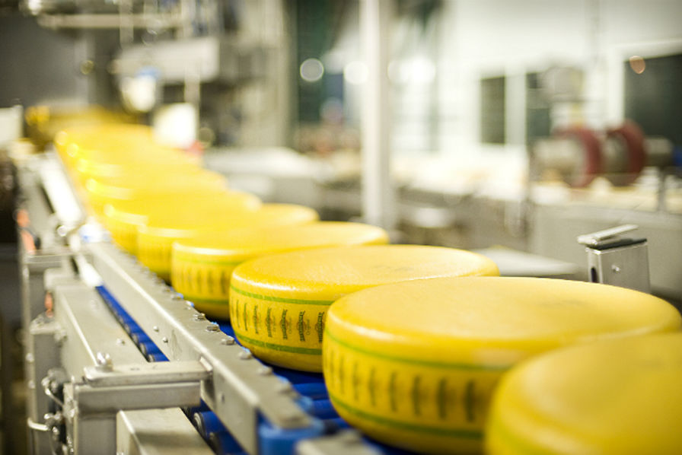


Présentation du projet “DIGICHEESE”
Notes:
Sylvie

Slide 2
SOMMAIRE
1-2
3
4-8
9-14
15-21
22
23-24
25
26-27
28
29
Présentation et sommaire
Ressources humaines
Contexte, objectifs, risques
Spécifications fonctionnelles
Architecture technique
Sécurité
Gestion du projet
RACI
Planning
Budget
Conclusion
Notes:
Sylvie

Slide 3

Sylvie TCHOUMI
Administratrice système et réseau
Alexandre SACKS
Administrateur Système
Maxime GODINEAU
Développeur Full Stack
Olivier KOENIG
Développeur Full Stack
Christophe GERMAIN
Chef de projet Informatique
WHO WE ARE
Ressources humaines :
L’équipe CODESECURE + Tecken
Suite à un Bachelor ASR en alternance je me suis engagé dans la formation Cybersecurity Engineer de Diginamic.
Après une formation AIS, j’ai décidé de suivre une formation Bac+ 5 Cybersécurité.
Suite à une reconversion professionnelle, j’ai suivie une formation de CDA à Diginamic que j’ai obtenue.
Suite à une formation de développeur web et web mobile, j’ai suivie la formation CDA au Greta 21 que j’ai obtenue.
CTO de l’ESN Tecken et Coordinateur Pédagogique,je suis prestataire de CODESECURE
Notes:
Sylvie

Slide 4
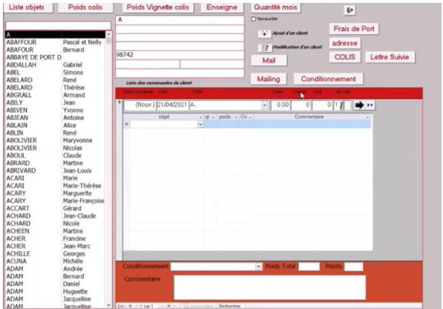
Etat des lieux:
Application obsolète qui ne répond plus aux besoins client
Système instable et données corrompues
Interface peu ergonomique et efficace
Gestion des stocks inefficace et obsolète
Notes:
Sylvie

Slide 5
Importance de la Note de Cadrage et du Cahier des Charges Techniques
Note de Cadrage :
Définit le contexte, les objectifs, les contraintes et les ressources.
Aligne le projet avec les priorités.
Identifie les risques et propose des solutions de contournement.
Cahier des Charges Techniques :
Détaille les exigences fonctionnelles et techniques du projet.
Sert de référence pour le développement et la validation du projet.
Garantit la qualité et la conformité avec les attentes du client.
Notes:
Sylvie

Slide 6
Contexte et objectifs :
Contexte :
Organisation : Diginamic, spécialisée en gestion de projets.
CodeSecure : Responsable de la mise en place d'un projet innovant.
Importance : Optimiser la gestion des stocks, simplification de l’utilisation des points de fidélité
Objectifs principaux :
Livrer un outil performant et adapté aux besoins des utilisateurs.
Respecter les contraintes budgétaires et temporelles.
Assurer une maintenance facilitée pour la durée de vie du projet.
Notes:
Sylvie

Slide 7
Risques identifiés
Exigences Utilisateurs Mal Définies
Échec de la Migration
Sous-Performance de la Solution
Risque de Cybersécurité
Non-Adhésion des Utilisateurs
Notes:
Sylvie

Slide 8
Les Contraintes
Contraintes de Temps
Contraintes Techniques
Contraintes Budgétaires
Contraintes Métiers
Contraintes Organisationnelles
Notes:
Sylvie

Slide 9
Description du besoin:
WHO WE ARE
Gestion de la base de donnée
Création de commandes
Communication client
Mailing Client
Newsletter Client
Gestion des stocks
Maj Inventaire
Extraction de statistiques
Impression de rapports d’inventaire
Notes:
Alex

Slide 10
Utilisateurs:
WHO WE ARE
Roles:
Accès à la plateforme selon les rôles suivants :
Rôle 1 : Administrateur : Gestion des infos BDD des utilisateurs, communes, objets, conditionnements
Rôle 2 : Opérateur colis : Création de commandes, communication client, génération de statistiques
Rôle 3 : Opérateur stock : Gestion des stocks et inventaires, génération de rapports
Notes:
Alex

Slide 11
Sous Fonctionnalité: Les CRUD
Fonctionnalités
Méthode | Endpoint | Description | CRUD
GET | /clients | Afficher la liste de tous les clients | READ
POST | /clients | Ajouter un client | CREATE
GET | /clients/{id} | Afficher les données d’un client | READ
PUT | /clients/{id} | Modifier les données d’un client | UPDATE
DELETE | /clients/{id} | Supprimer un client | DELETE
Intéraction de la base de données
Notes:
Alex

Slide 12
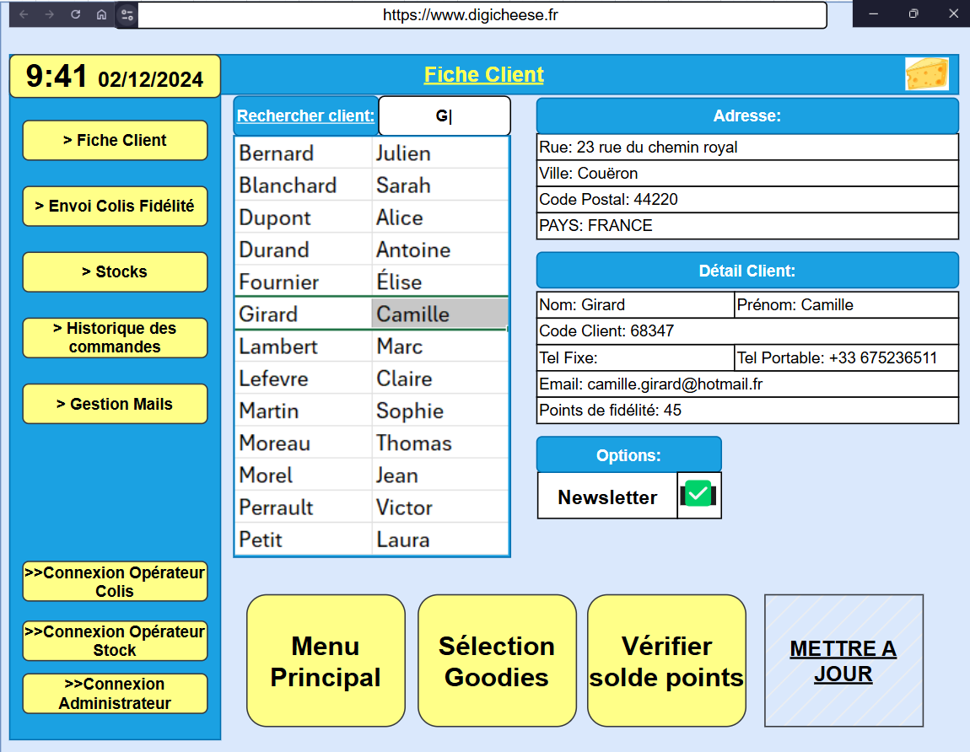
WHO WE ARE
Fonctionnalités
Administrateur : Gestion infos
Utilisateurs
Communes
Objets
Conditionnements
Gestion de la base de données
Notes:
Alex

Slide 13
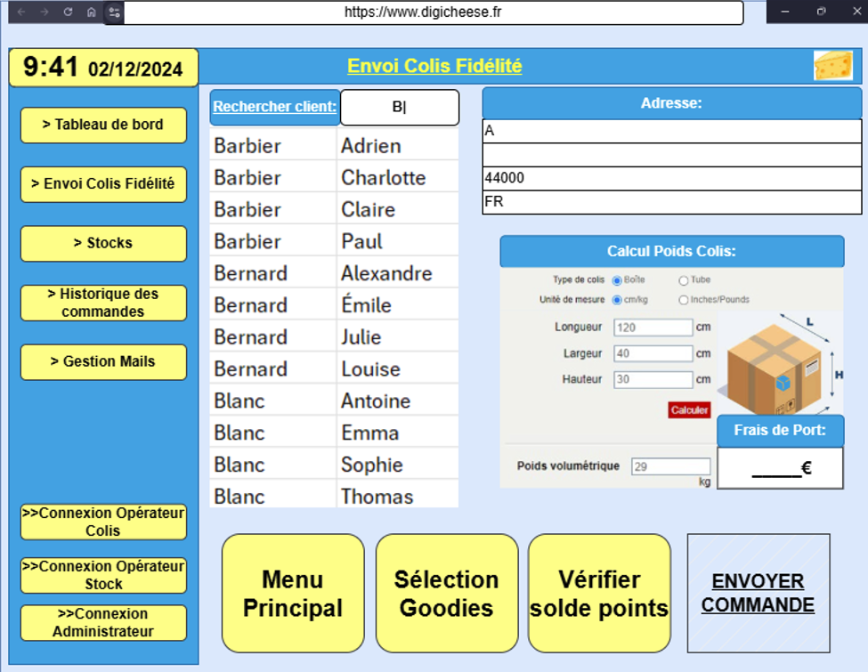
WHO WE ARE
Fonctionnalités
Opérateur colis
Commandes de Goodies
Mailing
Newsletter
Création de commandes
Notes:
Alex

Slide 14
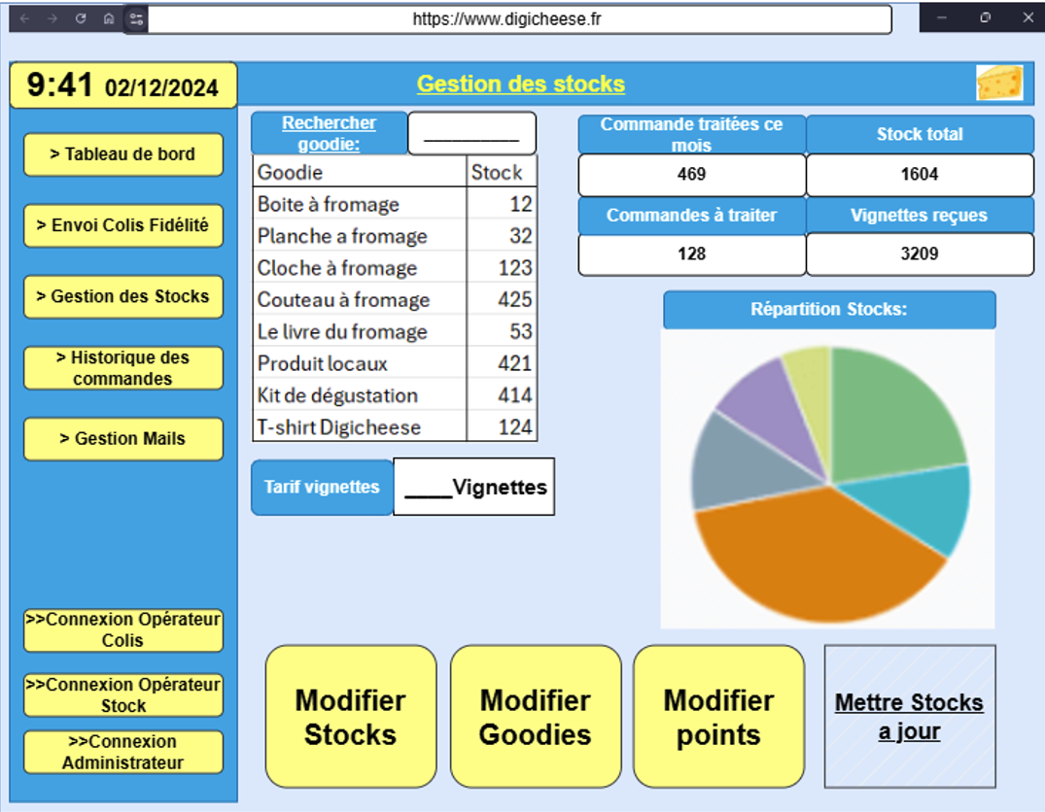
WHO WE ARE
Fonctionnalités
Opérateur stock :
Maj de l’inventaire
Gestion automatique
Rapports
Gestion des stocks
Notes:
Alex

Slide 15



OS
Solutions utilisées :
Open Source, Légères, flexibles et économiques
Serveur Bare Metal : Dell Poweredge T550
Hyperviseur : Proxmox VE 8.3
OS VM : Debian 12.9 LTS
Architecture Système
Notes:
Alex

Slide 16






Solutions utilisées pour le Backend :
Légères , flexibles et simples d'implémentation
Langage de programmation : Python 3.11
Backend : FastAPI, SQLAlchemy, Uvicorn
Base de données : MariaDB
Authentification : fichier .env
Backend
Notes:
Alex

Slide 17
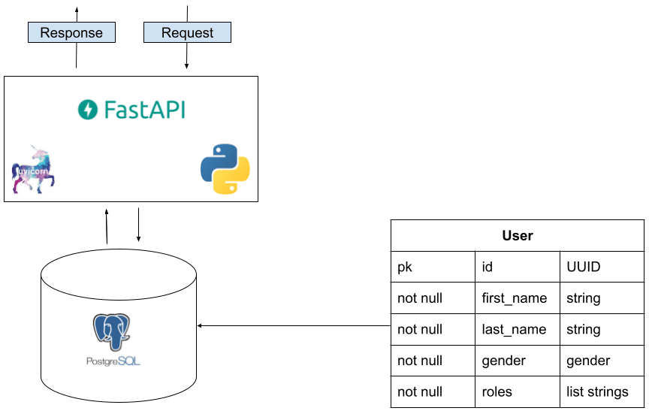

Backend
Client
Architecture Logicielle
Notes:
Alex

Slide 18

Solutions utilisées Frontend :
ReactJS :
Performances élevées grâce au DOM virtuel
Réutilisation des composants
Compatible avec des solutions modernes
Expérience utilisateur fluide
Développement rapide
Facilité d’intégration avec d’autres technologies
React peut s’intégrer facilement avec des frameworks CSS comme Tailwind, Material-UI, ou Bootstrap pour un design moderne et rapide.
Frontend
Notes:
Max

Slide 19
Fonctionnalités front-end
Panier
/cart : Page du panier avec les articles ajoutés par l’utilisateur.
/checkout : Page de validation de commande.
Commandes
/orders : Liste des commandes passées par le client..
/orders/:id : Détails d’une commande spécifique.
Administration (si rôle admin)
/admin : Tableau de bord d’administration.
/admin/products : Gestion des produits (ajout, modification, suppression).
/admin/orders : Gestion des commandes des clients.
/admin/users : Gestion des utilisateurs.
Authentification
/login : Page de connexion.
/register : Page d'inscription.
/forgot-password : Page pour réinitialiser le mot de passe.
Accueil et navigation générale
/ : Page d'accueil.
Produits / objets
/products : Liste de tous les produits (page de catalogue).
/products/:id : Détails d’un produit spécifique (par exemple : /products/1 pour le produit avec l’ID 1).
/categories/:categoryName : Produits filtrés par catégorie (par exemple : /categories/fromages).
Notes:
Max

Slide 20
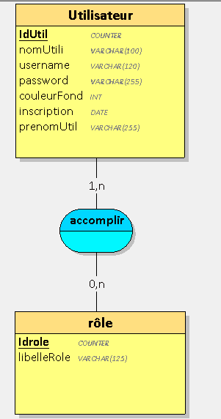
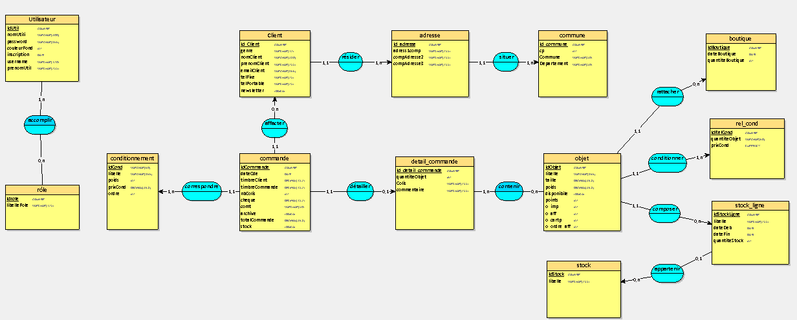
BDD Diagramme de classe
Notes:
Max
Diagramme de classe permettant de présenter le déférents objet du projet ainsi que leurs inter-action

Slide 21
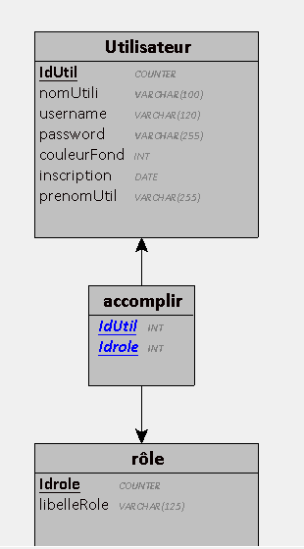
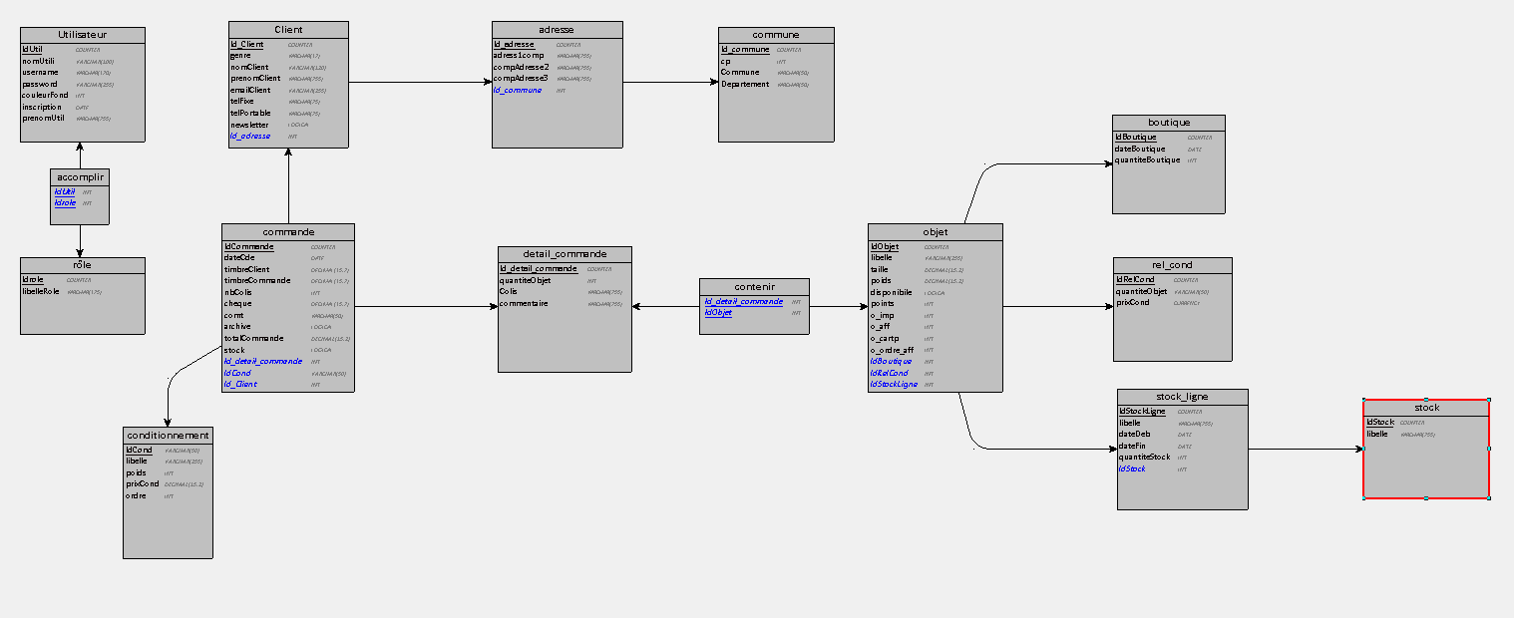
BDD MLD
Notes:
Max
Diagramme modèle logique des données permettant de montrer les clés primaire et clés étrangères
Exemple client = clé primaire id_Client et clé etrangère id_adresse

Slide 22
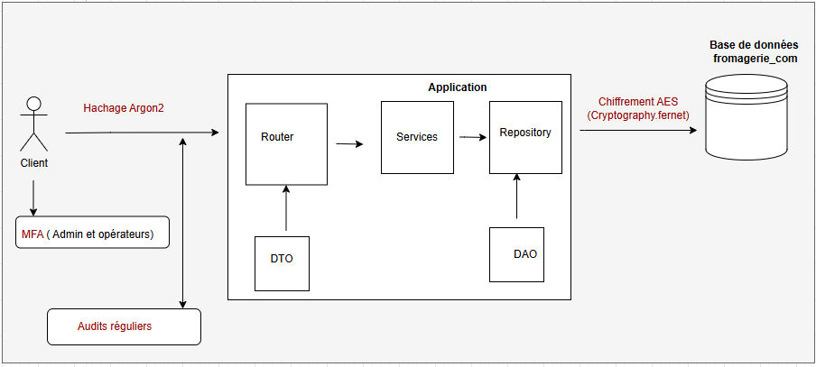
Authentification
Sécurité
/login
/register
/forgot-password
L’utilisateur se connecte via un système d’authentification multiple (MFA)
Les utilisateurs connectés ont accès à tous ou une partie de l’application selon le rôle qui leur sont attribués
Accès BDD par chiffrement AES
Variables d’environnement .env
Notes:
Max
Sécurité de l’Architecture de Notre Système
La sécurité de notre système repose sur trois objectifs majeurs : sécurisation des accès et des données, expérience utilisateur fluide, et gestion efficace des opérations.
1. Accès et Protection des Données Sensibles
• Lors de la connexion, l’authentification multi-facteurs garantit que seul l'utilisateur autorisé accède au système.
• Les mots de passe sont protégés par un hachage non réversible avec Argon2, assurant qu’ils restent inutilisables même en cas de fuite.
• Des audits réguliers entre le client et le routeur (FastAPI) s’assurent de la sécurité des données échangées et de la conformité aux normes.
2. Traitement des Requêtes Utilisateurs
• Le router FastAPI réceptionne et oriente les demandes vers les services adaptés :
permettant ainsi que Seules les requêtes valides et bien formées sont transmises aux services internes, réduisant les risques d'intrusion.
En orientant les requêtes vers les services appropriés, le router :
• Protège les services internes : Les utilisateurs n'accèdent pas directement aux services critiques réduisant les risques d'abus ou d'exploitation.
• Réduction de la surface d'attaque
• Minimiser des impacts d'une attaque
• Applique le principe du moindre privilège : Les utilisateurs n’interagissent qu’avec les services qui leur sont nécessaires, limitant ainsi la surface d'attaque.
• DTO (Data Transfer Objects) : Les données échangées entre les composants sont encapsulées pour garantir leur protection.
• Repository et DAO : Les accès à la base de données passent par un repository, offrant une interaction sécurisée et organisée avec les données.
3. Sécurisation et Structuration des Données
• Chiffrement AES : Toutes les données sensibles, comme les informations clients ou les commandes, sont chiffrées avant stockage avec AES et Python Cryptography.fernet. Cela garantit que, même en cas de fuite, elles restent illisibles sans la clé de déchiff

Slide 23
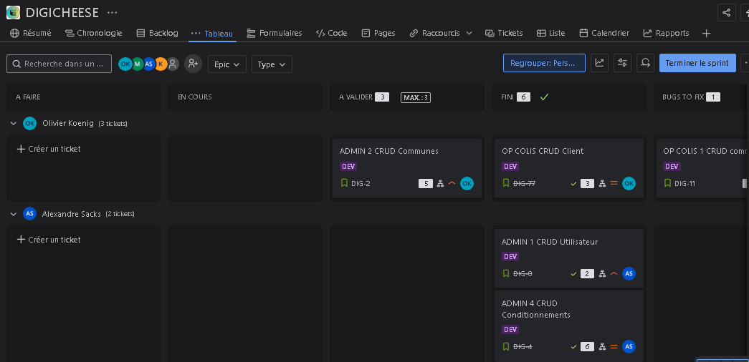
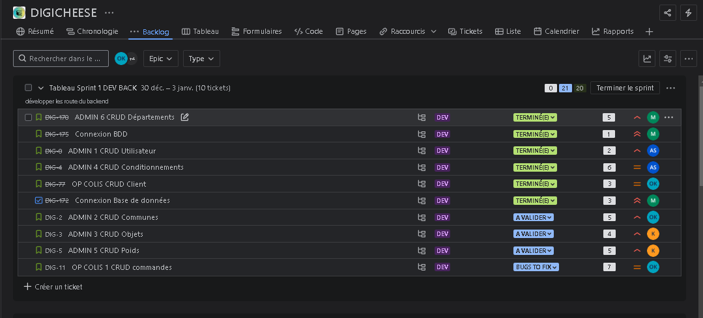

Gestion du projet :
Gestion du projet avec les outils de jira en méthode agile.
Kaban
Sprint
Backlog…
Notes:
Olivier

Slide 24
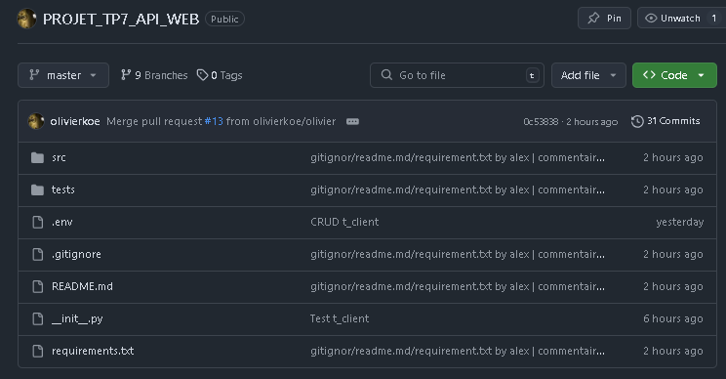
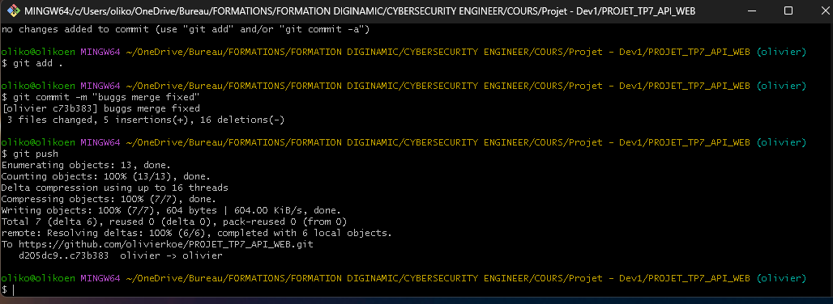
Versionning du projet: Github
Notes:
Olivier

Slide 25
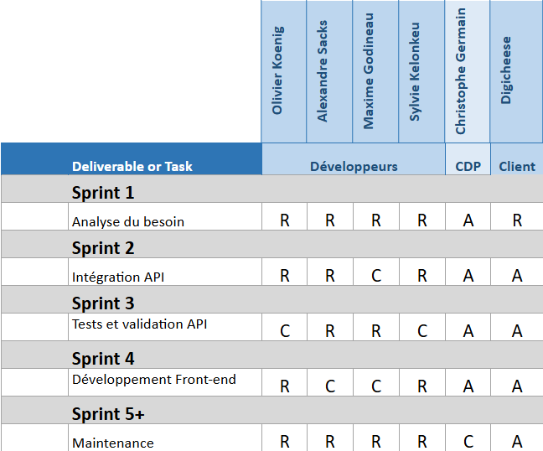
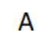
RACI
Réalise
Approuve
Consulté
Informé
Notes:
Olivier
Partie prenante
Quel implication
Système de répartition des tâches

Slide 26
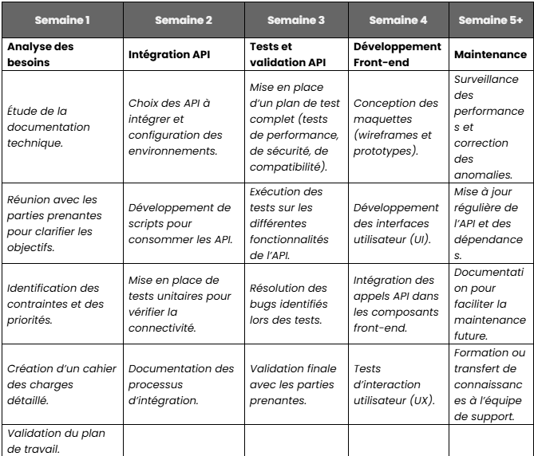
Calendrier
Notes:
Olivier

Slide 27
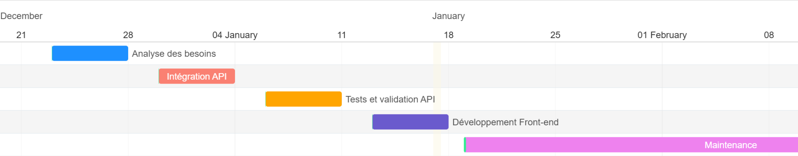
Planning
Analyse du besoin
Intégration API
Tests et validation API
Développement frontend
Maintenance
…
Notes:
Olivier

Slide 28
Budget
Salaires :
Developpeurs:
350€ x 112jh = 39200 €
Chef de projet = 3500 €
Total = 42700 €
Maintenance logicielle 2 ans : 500 €
Maintenance corrective infrastructure 2 ans : 500 €
Serveur Dell PowerEdge T550 : 2 000 €
Licence Proxmox VE Standard 2 ans: 1060 €
Analyse des besoins :
Durée : 5 jours/homme
Responsable : Chef de projet (Christophe)
Coût : 700 €/jour HT
Développement Front-end :
Durée : 56 jours/homme
Responsable : Développeur Full-stack junior
Coût : 350 €/jour HT
Intégration API :
Durée : 28 jours/homme
Responsable : Développeur Full-stack junior
Coût : 350 €/jour HT
Tests et validation :
Durée : 28 jours/homme
Responsable : Développeur Full-stack junior
Coût : 350 €/jour HT
Budget total = 46760€ HT
Avec Marge de 15% = 53774€ HT
Notes:
Olivier

Slide 29

Merci
“Talk is cheap. Show me the code.”
― Linus Torvalds
Software that’s secure.
Notes:
Olivier

